Slide 1
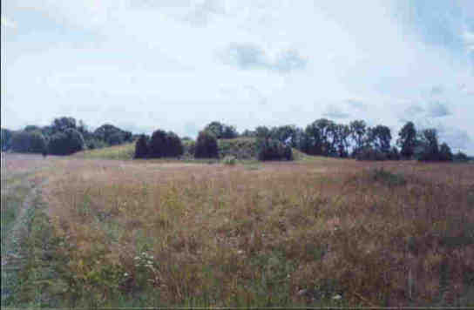
Древний город Жижец
Плысык Александр, обучающийся 10 класса
МБОУ «Жижицкая СОШ»
Куньинского района Псковской области
Научный руководитель: Кудрова В.Н.,
учитель МБОУ «Жижицкая СОШ»
Куньинского района Псковской области

Slide 2
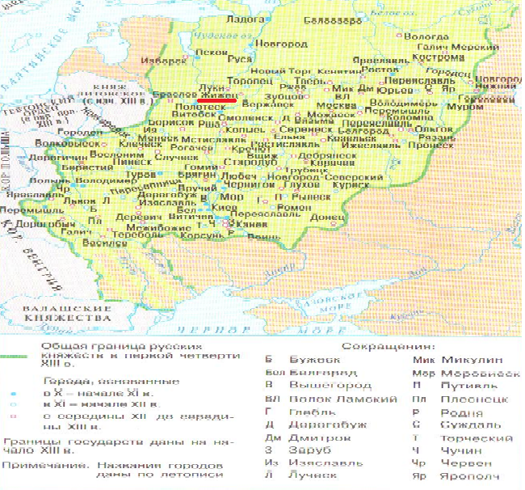
Жижец на карте
«Древнерусские города X – XIII вв.»

Slide 3
Объект исследования: Предмет исследования: древнерусские города древний город Жижец сравнение, обобщение
Методы исследования: эмпирические: беседа, фотографирование, измерение теоретические: изучение и анализ литературы, синтез,

Slide 4
Актуальность исследования: - недостаточная изученность темы - желание больше узнать о своей малой Родине

Slide 5
Цель работы: изучить историю возникновения, развития и упадка древнего города Жижец
Задачи:
1. Собрать имеющийся материал о древнем городе Жижец: труды учёных, карты, фотографии, воспоминания
2. Проанализировать, систематизировать и обобщить собранный материал
3. Показать роль города Жижец в истории нашего государства
4. Содействовать сохранению и популяризации исторического памятника.

Slide 6
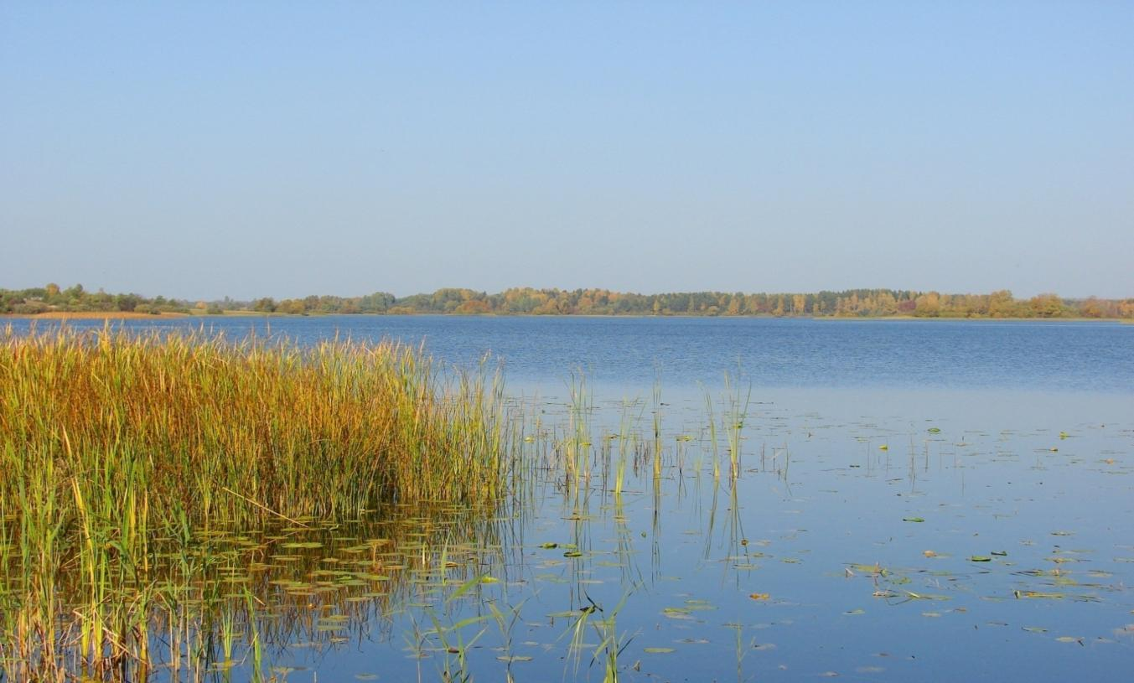
вввв
В далёкой древности по берегам Жижицкого
озера селились люди

Slide 7
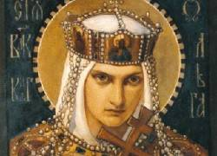
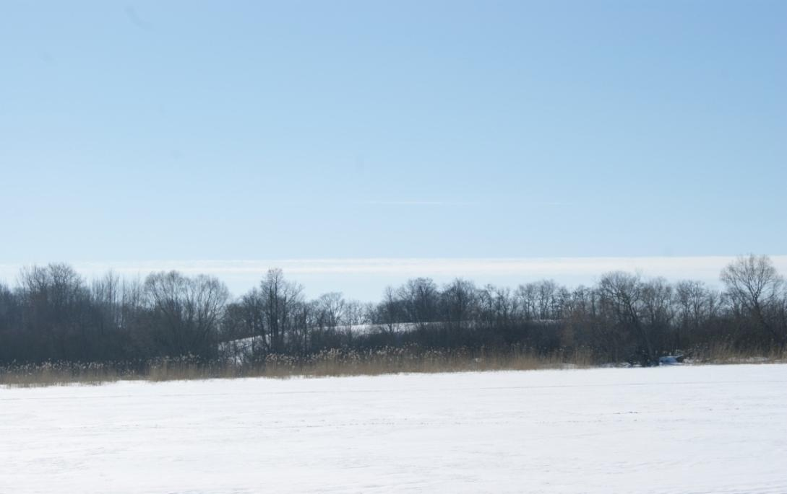
В 961 году киевской княгиней Ольгой
был основан погост Жижец

Slide 8
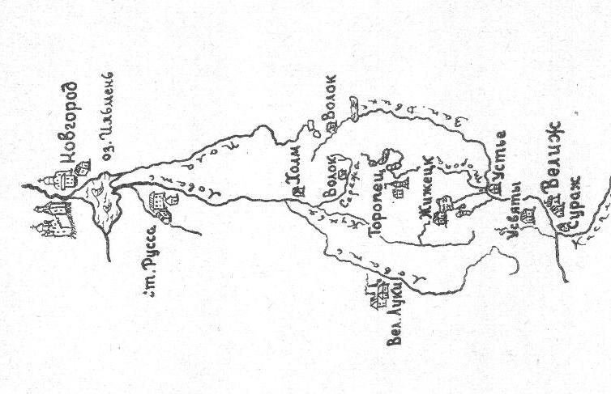
Участок пути «из варяг в греки» от озера Ильмень
до реки Западная Двина

Slide 9
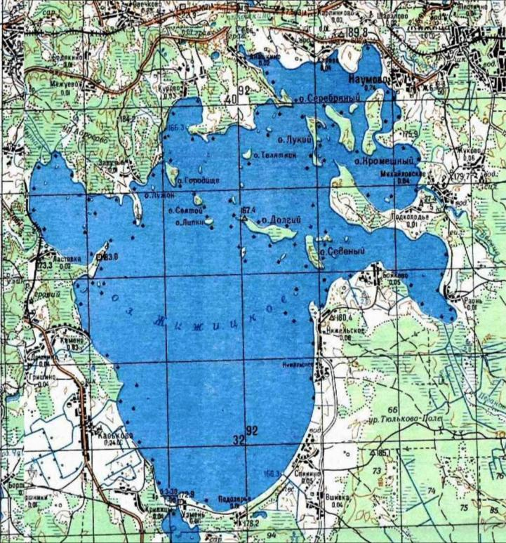
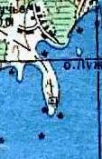
Карта Жижицкого озера и полуострова, на котором находился город Жижец

Slide 10
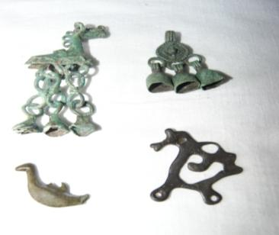
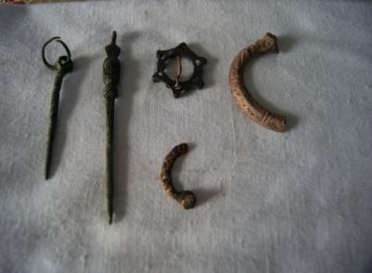
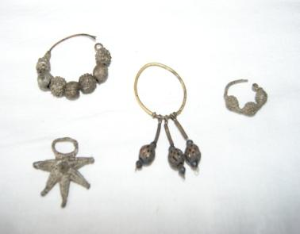
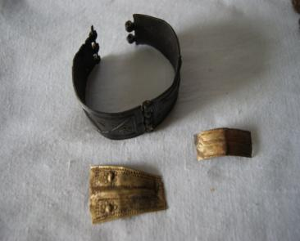
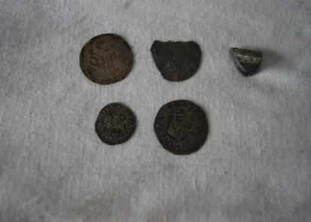
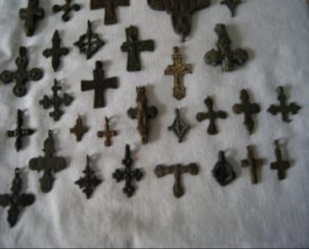
Вещи с городища Жижец. Из частной коллекции

Slide 11
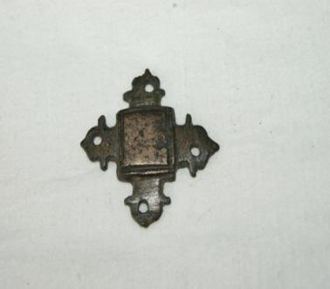
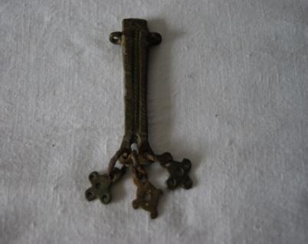
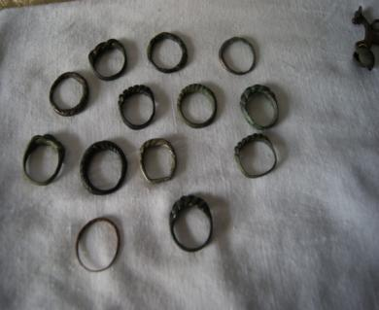
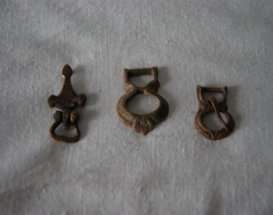
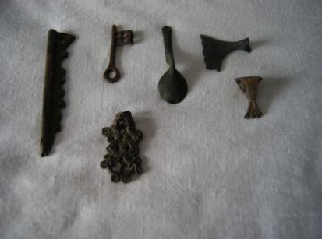
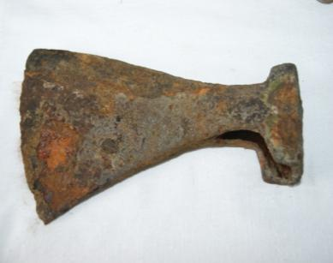
Вещи с городища Жижец. Из частной коллекции

Slide 12
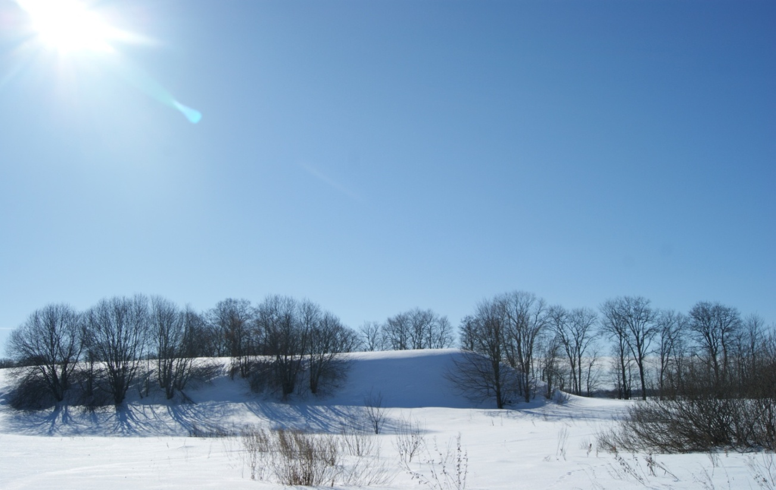
Городище Жижец

Slide 13
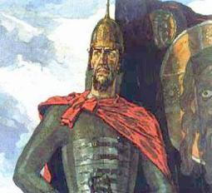
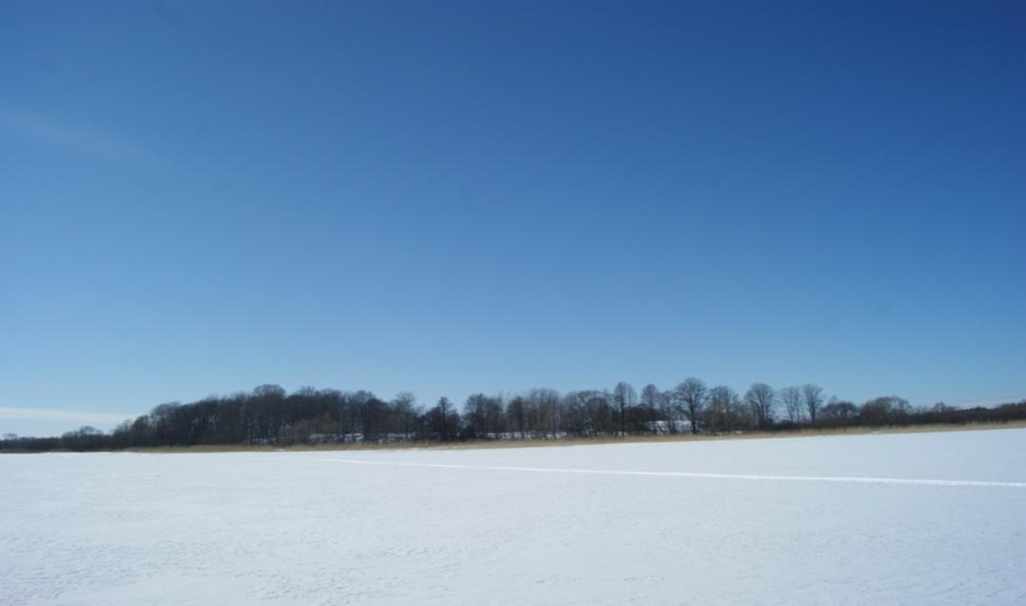
В 1245 году Александр Невский разбил литовцев
на льду Жижицкого озера

Slide 14
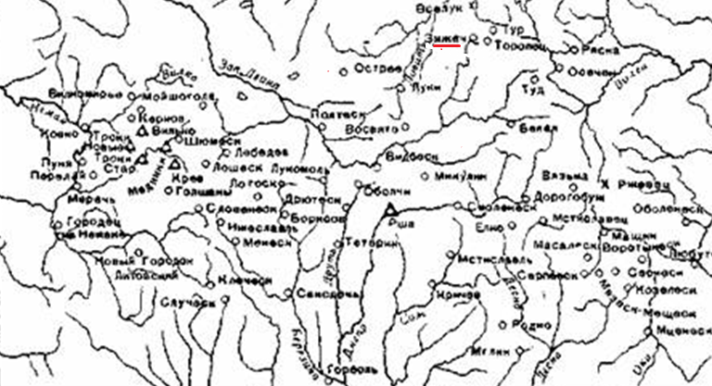
Город Жижец (Зижец) на карте литовских городов

Slide 15
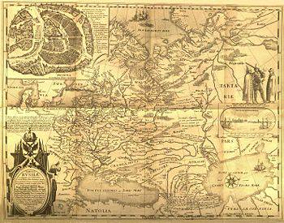
Город Жижец на карте, составленной
Фёдором Борисовичем Годуновым

Slide 16
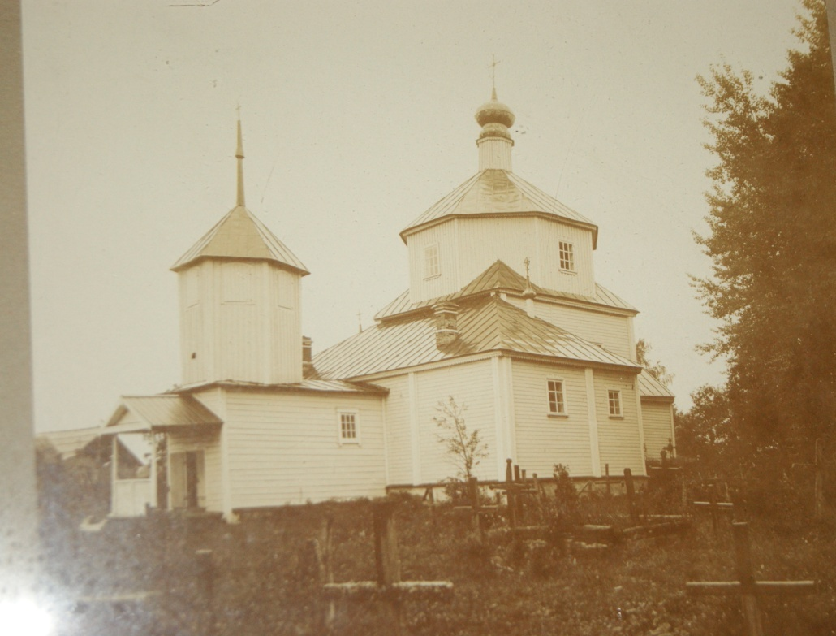
Рождество – Богородицкая церковь погоста Жижец

Slide 17
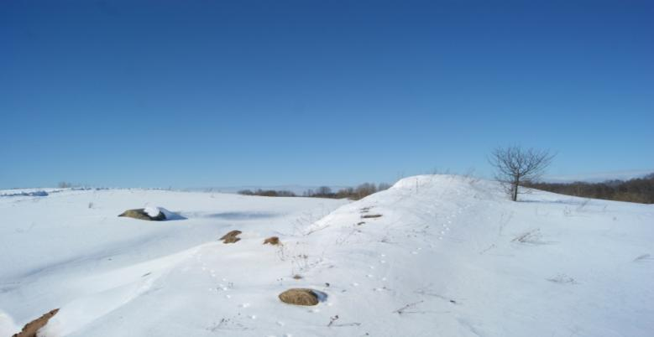
Древнее поселение. Погост – место сбора дани. Древний город. Погост – центр сельского прихода, административный центр. Остатки древнего городища

Slide 18
Выводы - Впервые город Жижец упоминается в Уставной грамоте Смоленского князя Ростислава Мстиславича в 1136 году; - Жижец входил в состав Смоленского княжества, Торопецкого княжества, Литовского княжества, Московского государства; - Жижец был пограничным городом, форпостом; - Как город Жижец перестал существовать в начале XVII века.

Slide 19
Выводы Причины упадка города Жижец: - утрата значения торгового пути «из варяг в греки»; - невозможность противостоять польским интервентам во время Смуты; - удалённость от дорог, соединяющих данную местность с Москвой и Петербургом.

Slide 20
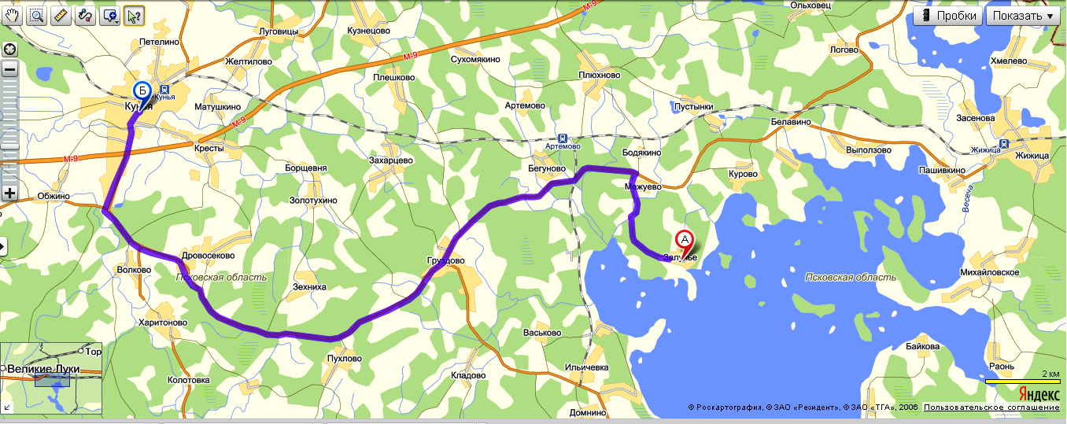
Как добраться до городища Жижец Проезд на машине (автобусе): от Куньи ехать по дороге Кунья – Жижица (через д. Груздово) и на 23 километре свернуть направо. Проехать ещё 3 километра

